Slide 1
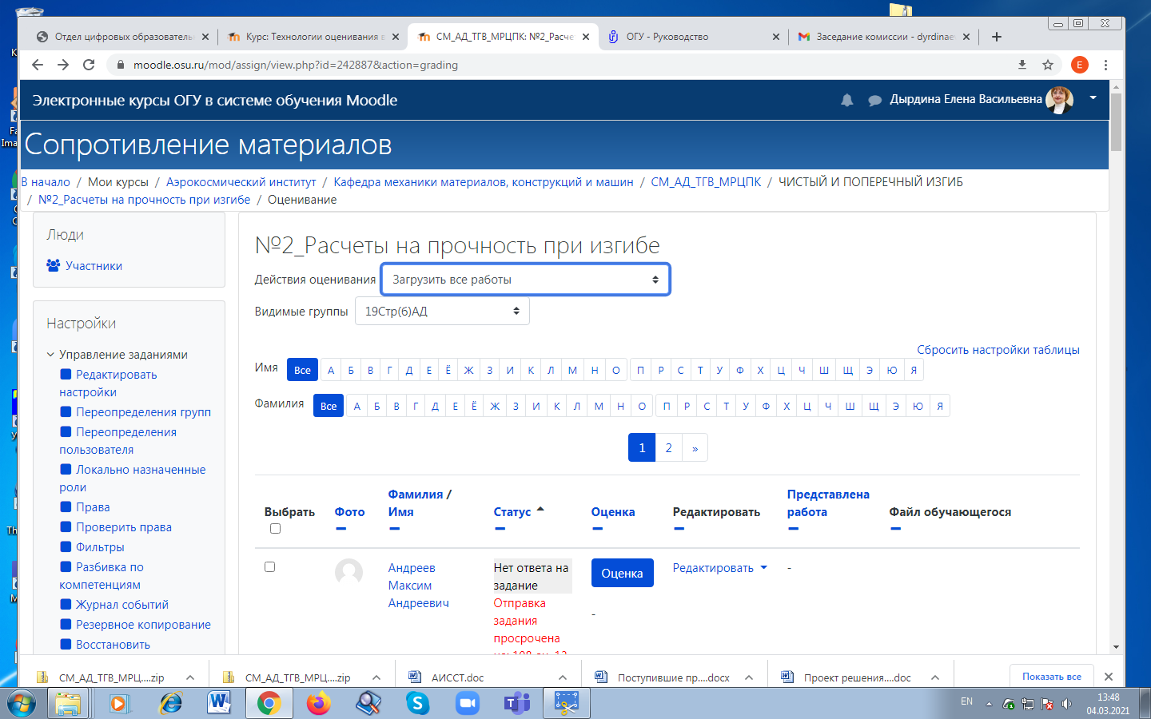
Оценивание:

Slide 2
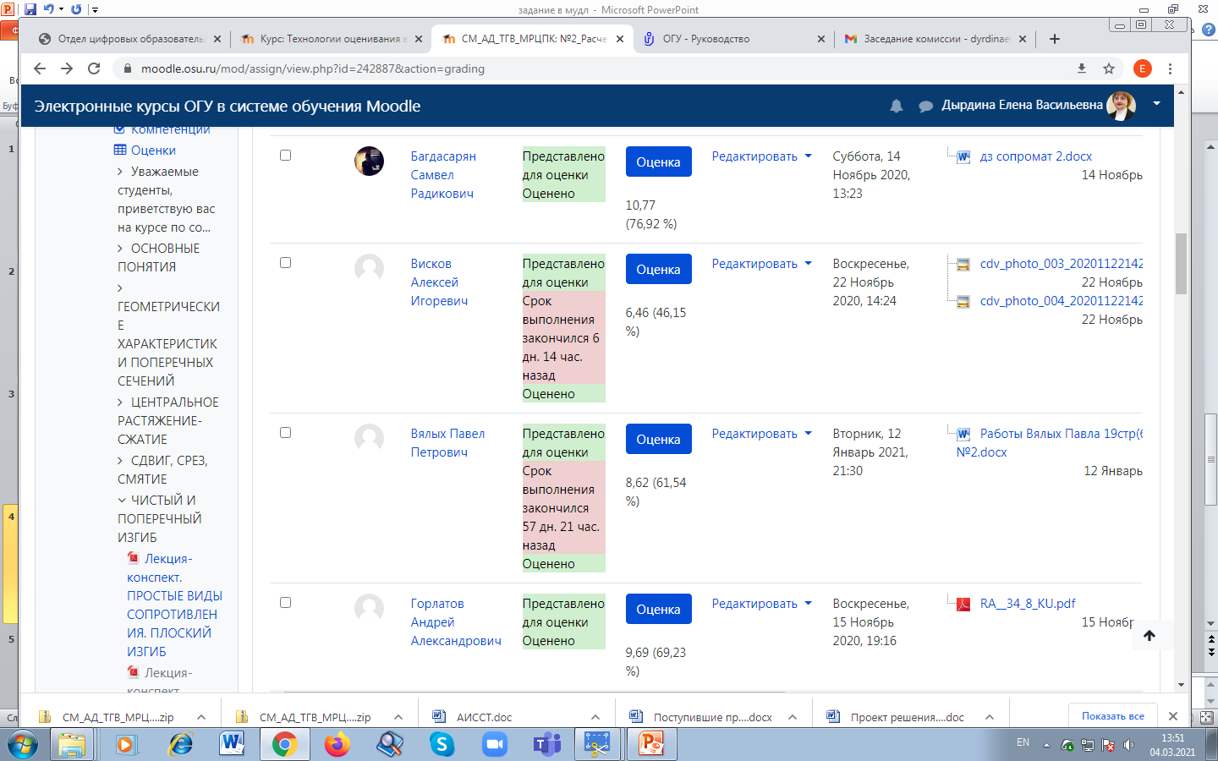

Slide 3
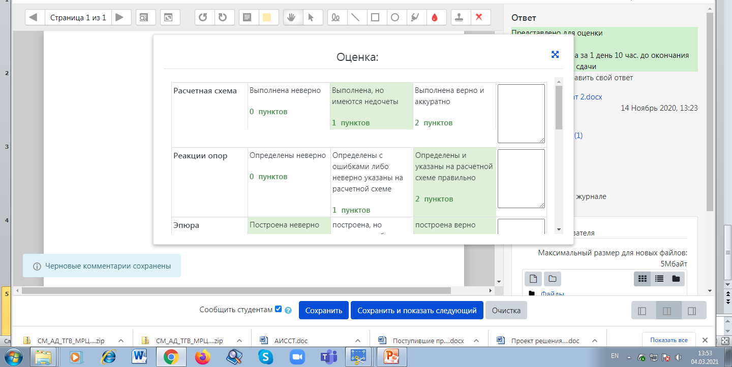

Slide 4
Рубрика
Термин «Рубрика» (Rubric) понимается как продвинутая форма оценивания, используемая для оценивания по критериям.
Рубрика состоит из набора критериев. Для каждого критерия предоставляется несколько уровней описания. Для каждого из этих уровней назначается числовая Отметка.
Ранжирующий выбирает, какой уровень ответов/описаний для
данного критерия наилучший. Накопленный балл по Рубрике рассчитывается как сумма всех Отметок по критериям.
Итоговая Отметка рассчитывается путём сравнения фактически накопленного балла данным студентом с наилучшими накопленными баллами других студентов

Slide 5
Рубрика
Рубрика – это «стандарты выполнения студенческой работы».
Зачастую термин «Рубрика» сочетается с термином «Развивающая»: Развивающая Рубрика
(developmental rubric).
Цель Развивающих Рубрик – поддержать у студентов самостоятельное рассуждение и самооценивание, а также связь между оценивающим и теми, кого оценивают.
Рубрика используется и для оценивания, и для обсуждения чего-то в учебном процессе.

